Slide 1
APUNTADORES
LUIS FAJARDO

Slide 2
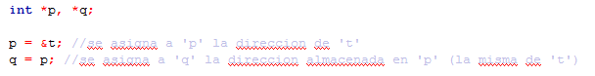
¿Qué es un apuntador?
Un apuntador es una variable que almacena la dirección de memoria de otra variable. O sea que la variable apuntador ‘apunta’ a la variable cuya dirección esta almacenada en el mismo apuntador.
En el siguiente caso ‘p’ apunta a ‘t’ y ‘q’ apunta a ‘p’; de modo que ‘p’ y ‘q’ apuntan al mismo espacio en memoria.
Un apuntador no puede ser inicializado al momento de ser declarado.

Slide 3
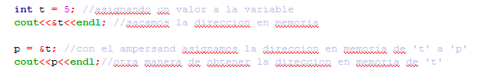
Operador de Dirección
Para obtener la dirección en memoria de una variable solo se coloca un ampersand (&) al inicio y luego el nombre de la variable, de esta manera sabremos que dirección esta ocupando una variable en memoria.

Slide 4
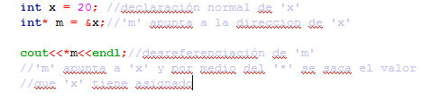
Operador de Desreferencia
También se le puede llamar operador de indirección, ya que considera el asterisco como si fuese una dirección y devuelve el valor almacenado en esa dirección.

Slide 5
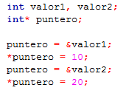
Declaración de apuntadores
Los apuntadores siguen siendo variables, con la diferencia de que en vez de guardar un valor, guarda una dirección en memoria.
La variable puntero le asigna una constante a valor1 y valor2, por lo que al momento de imprimir, valor1 mostraría 10 y valor2 mostraría 20; aunque las dos variables usen la variable puntero este solo servirá para pasarle 10 a valor1 y de igual manera con valor2.

Slide 6
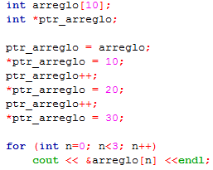
Apuntadores y arreglos
Los arreglos en el fondo son apuntadores, y esto porque el compilador traduce un simple arreglo a direcciones en memoria; por eso se suele decir que un arreglo es un apuntador.
Pero, ¿podremos asociar los arreglos con los apuntadores?
En la primera y segunda línea solo se declaran la variable y el apuntador. Luego asignamos arreglo a la variable apuntador luego se asigna un valor a cada ‘ptr_arreglo’ y luego se va aumentando para que se pase a otra dirección en memoria.
Al final en el ciclo si se saca la dirección se podrá observar que cada elemento del arreglo esta posicionado a tan solo cuatro bytes de diferencia, ya que no podemos hacer que un arreglo apunte a otra dirección en memoria.

Slide 7
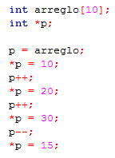
Operaciones con punteros
Los apuntadores solo permiten operaciones como suma, resta, incremento y decremento.
Los valores de un entero no son considerados como memoria física, sino como posiciones de objetos del tipo al que apunta el apuntador.
En este arreglo buscamos modificar las posiciones a través del apuntador ‘p’; ubicamos nuestro puntero en la primera posición del arreglo y le damos un valor a la primera posición luego incrementamos el puntero el cual se pasa a la posición siguiente asignamos un valor y el mismo procedimiento con las siguientes.
En la ultima parte decrece el apuntador y asignamos un valor que se estará modificando en la segunda posición del arreglo.

Slide 8
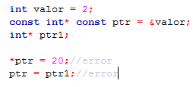
Apuntadores constantes y apuntadores a constantes
Apuntador Constante - Valor constante
Este debe ser inicializado en el momento que se declara, de lo contrario se generaría un error.
Una vez declarado no se permiten operaciones de asignación, ni de otra variable ni de una constante.

Slide 9

Apuntadores constantes y apuntadores a constantes
Apuntador no constante – Valor constante
En este caso se puede dejar sin inicializar y no habrán errores.
No se permite asignar un apuntador desreferenciado, aunque si se permite apuntar a una dirección en memoria.

Slide 10

Apuntadores constantes y apuntadores a constantes
Apuntador Constante – Valor no constante
Debe ser inicializado en el momento que se declara.
No se puede asignar la dirección de otro apuntador, pero si se puede asignar una constante.

Slide 11
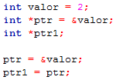
Apuntadores constantes y apuntadores a constantes
Apuntador no constante – Valor constante
Es el caso mas común y el que mas se utiliza. Es permitido no inicializarlo en el momento que se declara.
Este tipo de apuntador constante permite cualquier operación, desde mi punto de vista es mas flexible que los tipos anteriores.

Slide 12
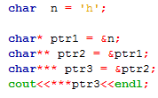
Apuntadores a apuntadores
Un apuntador es una variable que apunta a otra variable, de este modo se puede crear un apuntador que haga referencia a otro apuntador. Se pueden crear tantos apuntadores haciendo referencia a otro apuntador como se desee.

Slide 13
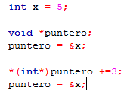
Apuntadores genéricos
Un apuntador genérico es una variable que no tiene un tipo definido, por lo tanto se puede utilizar con cualquier tipo de dato.
No se pueden hacer operaciones aritméticas con un puntero genérico ni asignar un valor de tipo especifico; al menos que se especifique el tipo al que se desea convertir.

Slide 14
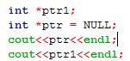
Apuntadores nulos
Un apuntador a nulo generalmente no apunta a nada. Inicializar un puntero en NULL es muy importante, ya que nos estamos asegurando que el apuntador declarado esta apuntando a algo o no esta apuntando a nada.
El primer cout imprime ‘0’; fue inicializado en NULL.
El segundo imprime un valor en memoria ya que no fue inicializado.

Slide 15
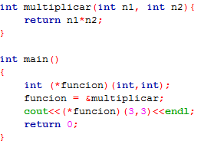
Apuntadores a funciones
Un apuntador a una función contiene la dirección de esa función en memoria. Las operaciones aritméticas con apuntadores no tienen ningún sentido a la hora de operar con apuntadores a funciones.
Primero se declara una variable que apunta a una función con dos parámetros enteros, luego se asigna la función multiplicar a la variable ‘funcion’.
Al final se llama ‘multiplicar´ por medio de ‘funcion’ y se asignan sus parámetros.

